Slide 1
Тақырып: Интернет сатылым.

Slide 2
Оқу мақсаты:
11.3.4.8 "заттар интернетінің" жұмыс қағидаларын сипаттау;

Slide 3
Заттар интернетінің тарихы
1965: Apollo Guidance Computer
Apollo-ның әрбір командалық модулінде және ай модулінде Apollo Guidance Computer (AGC) сандық компьютер орнатылған. Ол компьютер НАСА Apollo-ны айға қондыру программасы үшін MIT-ты шығарады. AGC интегралдық микросхемасы бар алғашқы компьютерлердің бірі және қазіргі кездегі кіріктірілген жүйелердің бірі болып табылады.
1968: N M Electronics
N M Electronics-ты, қазіргі кездегі атауы Integrated Electronics немесе Intel, Гордон Мур және Роберт Нойс ойлап тапқан. Кейіннен Intel IoT құруда коммерциялық гигантқа айналды.

Slide 4
1973: Мобильдік телефон бойынша алғашқы қоңырау
Motorola-ның бас инженері Мартин Купер бәсекелес телекоммуникациялық компанияға звондап, оларға мобильдік телефоннан хабарласын тұрғанын айтады. Бұл тарихтағы алғашқы мобильдік телефоннан қоңырау соғу болатын, ол қоңырау салмағы 2,4 фунт болатын телефоннан жасалынды.
1975: Дербес компьютерлер
Алғашқы дербес компьютерлер бағасы 400 доллар болатын компьютерлер жиынтығы түрінде сатылды. MITS Altair 8800 және IMSAI 8080 Intel 8080 орталық процессорын қолданды.
1982: Интернет пайда болуы
АҚШ қорғаныс облысындағы зерттеу жобалары агентствосының менеджері Винтон Серф және Боб Кан тасымалдауды басқару хаттамасы(TCP) және интернет-хаттамаларының алғашқы нұсқаларымен жұмысты бастады.
TCP/IP хаттамасы компьютерлерге үлкен ара қашықтықта байланысуға мүмкіндік беретін интернеттің әмбебап тілі болып табылады.

Slide 5
1983: Гаджеттер прогресі
Алғашқы үйде қолданылатын сенсорлы экраны бар Hewlett-Packard HP-150 компьютерін сатып алу мүмкін болды. Сонымен қатар, осы жылы Motorola өзінің алғашқы коммерциялық мобильдік телефоны Motorola DynaTAC 8000X шығарды.
1989: Әлемдік ғаламтор
Тим Бернерс-Ли клиент-сервер архитектурасын қолданып, гипермәтіндік құжаттарды браузерлерде көруге болатын әлемдік ғаламторды ойлап тапты.
1995: Үйдегі интернет
Интернетке қосылу қолданушыларға сатыла бастады.

Slide 6
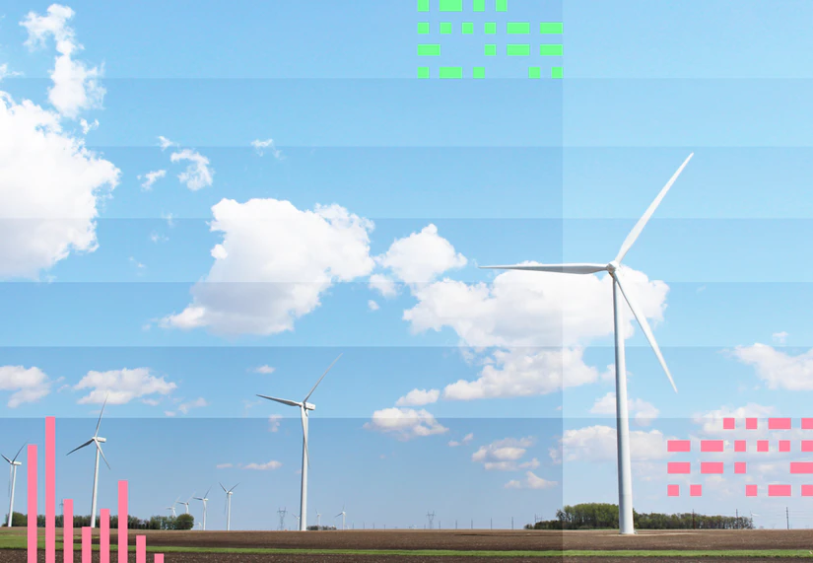
2007: Электрмен жабдықтаудың ақылды желісі
«Ақылды желі» терминінің ресми анықтамасы алғаш рет 2007 жылғы энергетикалық тәуелсіздік және қауіпсіздік заңы арқылы АҚШ заңында қабылданған. Ақылды желі- ол интеллектуалды есептеуіштері, құрылғылары, энергия көздері,энергия үнемдегіш ресурстары бар қосылған электрлік желі.
2008: Android
Алғашқы Android-телефон, T-Mobile G1, нарыққа шығарылды. Android операциялық жүйесін құруға арналған код ашық код ретінде шығарылды.
2010: Интернетке қосылған құрылғылар әлемді басқарады
Интернет желісіне қосылған құрылғылардың саны 12,5 миллиард, ал әлемдегі халық саны 6,8 миллиардқа дейін өсті. Тарихта алғаш рет Интернет желісіне қосылған құрылғылардың саны Интернетке қосылған адамдар санынан артты.

Slide 7
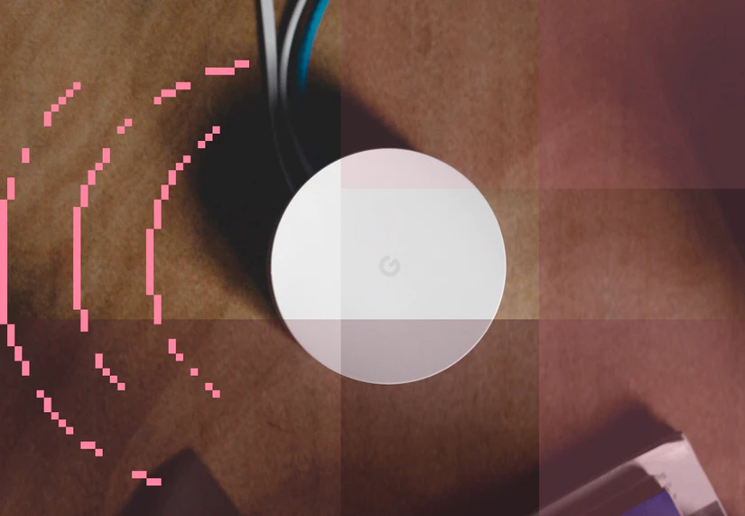
2015: Google’s “Android Things”
Google хабарлауы бойынша заттар интернетін құруға арналған Android Things құралы ашық код түрінде шығарылатын болады. Сондықтан Заттар интернетінің құрылғыларын және қосымшаларын шығаратын өндірушілер осы платформа негізінде өз құрылғыларын шығара алатын болады.
2018: Төртінші өнеркәсіптік революция
Mobile World Congress 2018 Барселона, Испанияда өткізілетін мобильдік индустрия бойынша әлемдегі ең ірі көрме. Осы көрме тақырыбы Заттар интернетінің өсуін көрсететін және автоматтандырылған келешекке дайындайтын төртінші өнеркәсіптік революцияны қамтиды.

Slide 8
Сілтемелер:
https://www.futureoftech.org/internet-of-things/1-what-is-iot/
https://www.iotforall.com/

